Slide 1
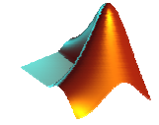
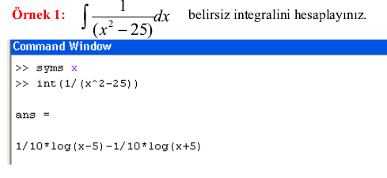
Sembolik işlemler
Sembolik işlemlerde kullanılacak değişkenlerin önceden bildirilmesi gerekir. Değişkenleri bildirmek için syms komutu kullanılır.
>> syms x,a,b,… % fonk. simgelerinin bildirilmesi
>> int (f(x)) % X’e göre f(x)’in belirsiz integrali
MATLAB Ders Notları

Slide 2
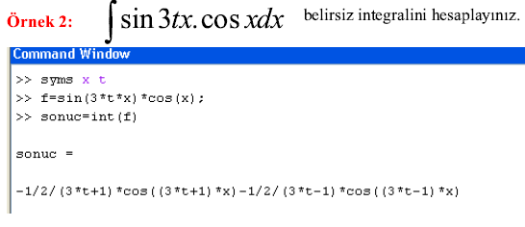
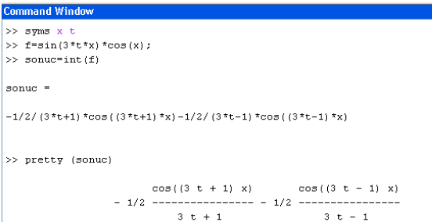
Sembolik işlemler
Burada sonuç karmaşık görünmektedir. Bu tür ifadeler pretty fonksiyonu ile daha net görülebilir hale getirilebilir.
MATLAB Ders Notları

Slide 3
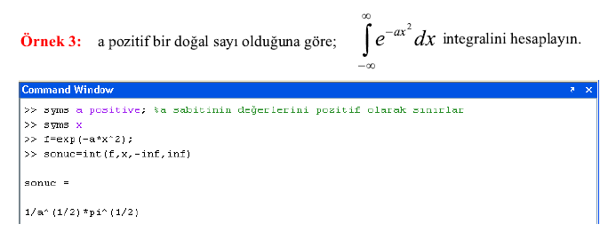
Sembolik işlemler: belirli integral
Belli aralıkta yani sayısal değerleri kullanarak integral hesabı yapılmıştır.
MATLAB Ders Notları

Slide 4
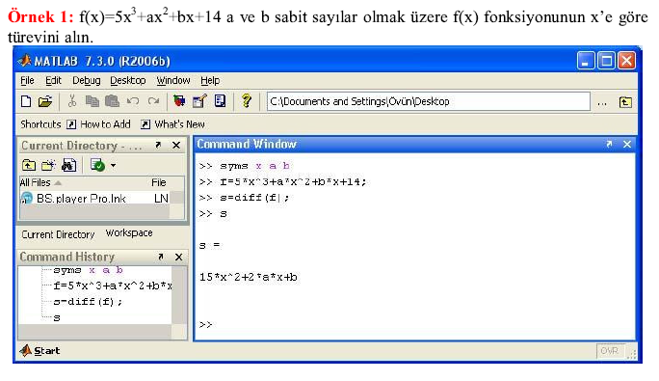
Sembolik işlemler: Türev alma
Türev alma işlemlerinde kullanılan fonksiyon diff olup simgesel yazım şekli:
>> diff(f(x))
MATLAB Ders Notları

Slide 5
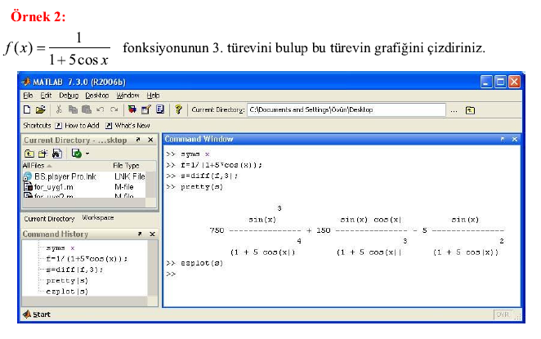
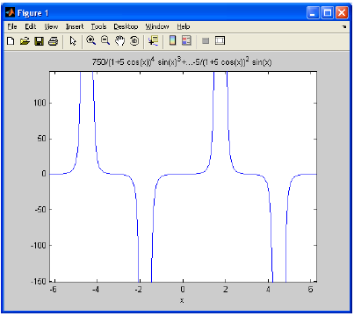
Sembolik işlemler: Türev alma
>> syms x;
>> f=1/(1+5*cos(x));
>> s=diff(f,3);
>> pretty(s);
>> ezplot(s);
MATLAB Ders Notları

Slide 6
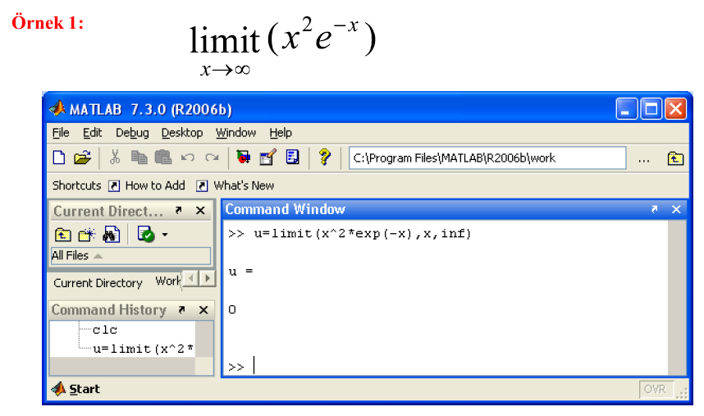
Sembolik işlemler: Limit
MATLAB Ders Notları

Slide 7
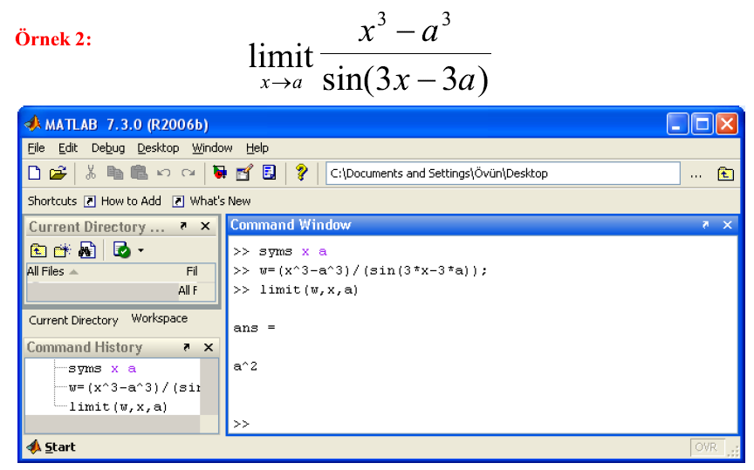
Sembolik işlemler: Limit
MATLAB Ders Notları

Slide 8
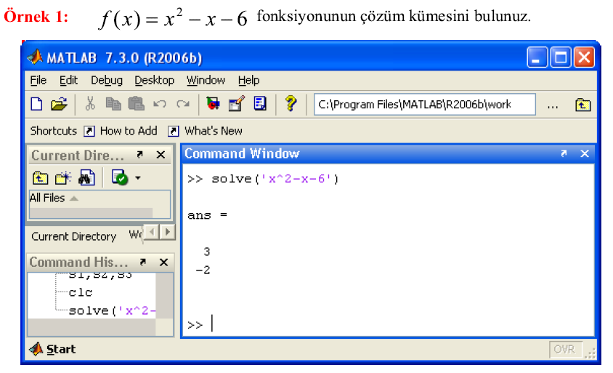
Sembolik işlemler: Denklem sistemlerinin çözümü
Matlab’da doğrusal ve doğrusal olmayan denklem sistemlerinin çözümü solve fonksiyonu ile gerçekleştirilir.
MATLAB Ders Notları

Slide 9
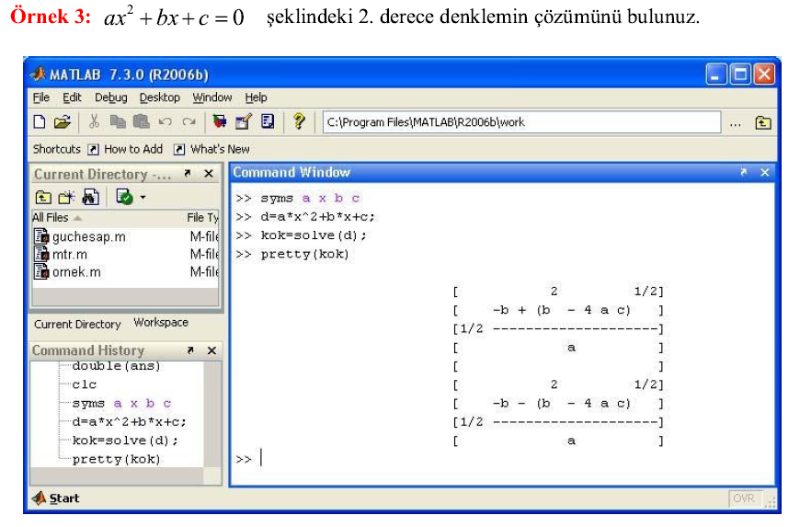
Sembolik işlemler: Denklem sistemlerinin çözümü
MATLAB Ders Notları

Slide 10
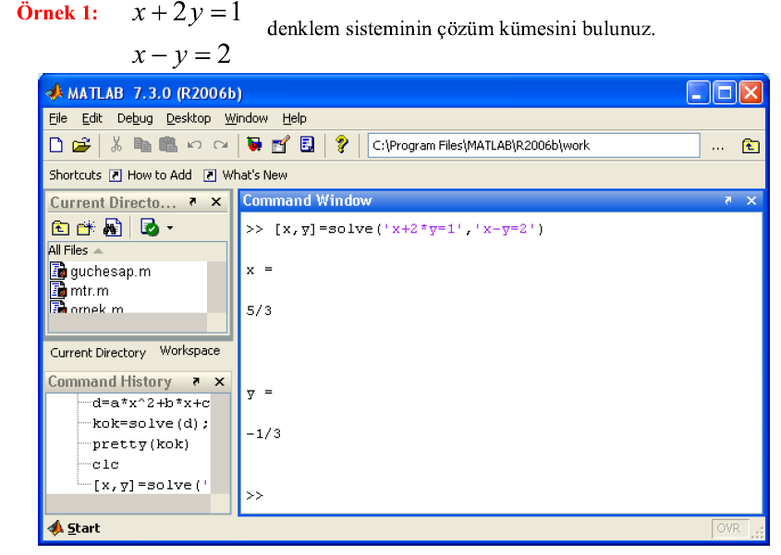
Sembolik işlemler: Denklem sistemlerinin çözümü
MATLAB Ders Notları

Slide 11
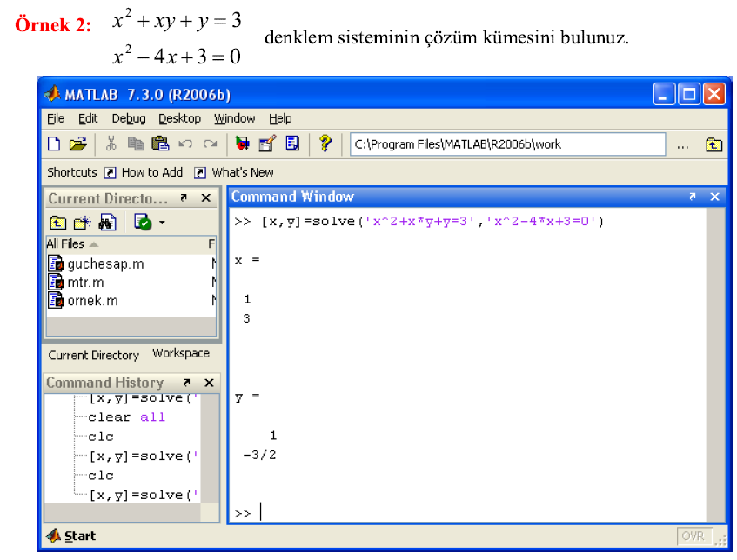
Sembolik işlemler: Denklem sistemlerinin çözümü
MATLAB Ders Notları

Slide 12
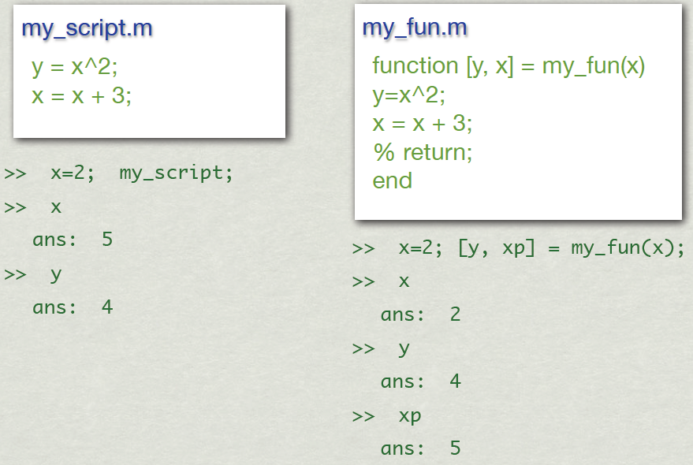
fonksiyon oluşturarak denklem sistemlerinin çözümü
MATLAB Ders Notları

Slide 13
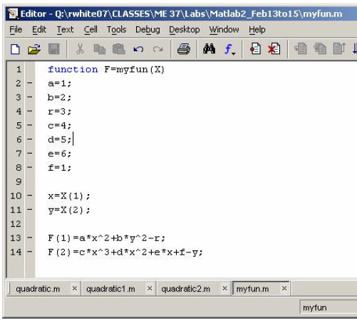
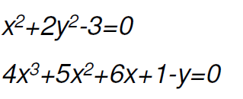
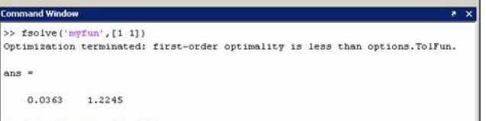
fonksiyon oluşturarak denklem sistemlerinin çözümü
Örnek:
MATLAB Ders Notları

Slide 14
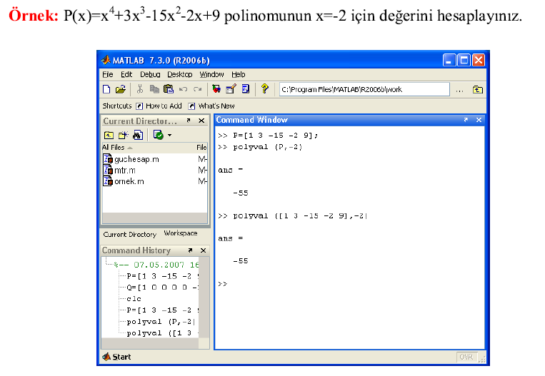
Sembolik işlemler: Polinom değerini bulma
P(x) polinomunun x=k için alacağı değer polyval fonksiyonu ile bulunur.
MATLAB Ders Notları

Slide 15
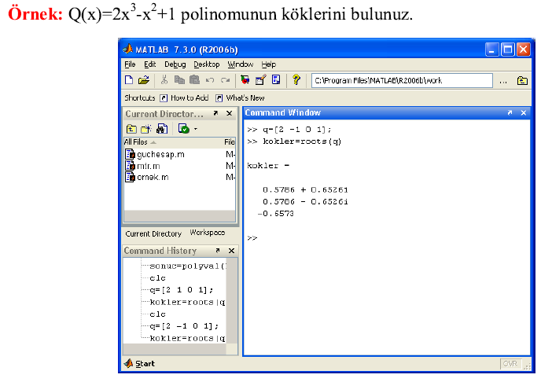
Sembolik işlemler: Polinom değerini bulma
P(x)=0 polinomunun çözüm kümesi polinomun kökleridir. Kökleri bulmak için roots fonksiyonu kullanılır.
MATLAB Ders Notları

Slide 16
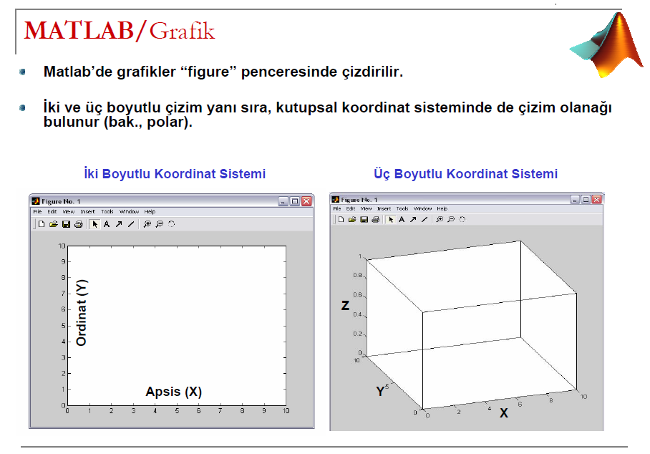

Slide 17
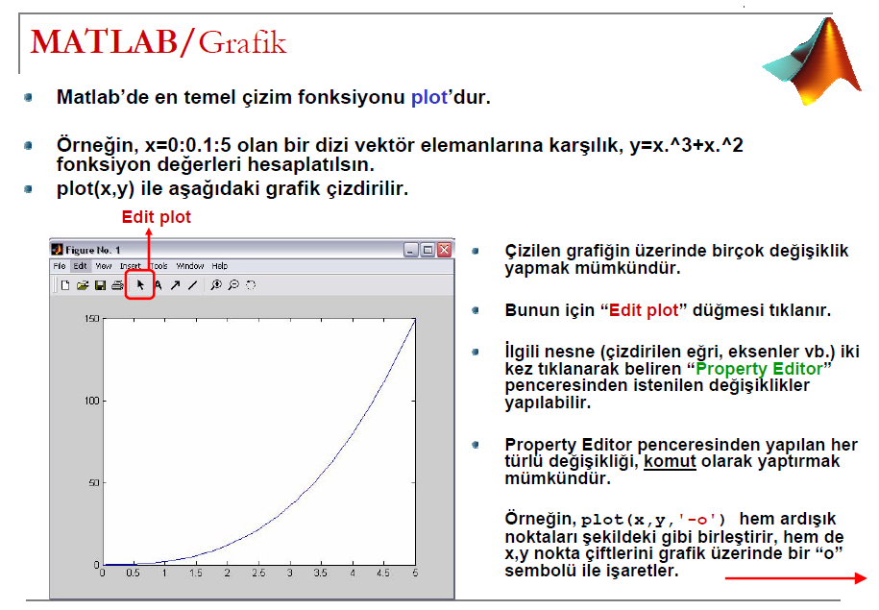

Slide 18
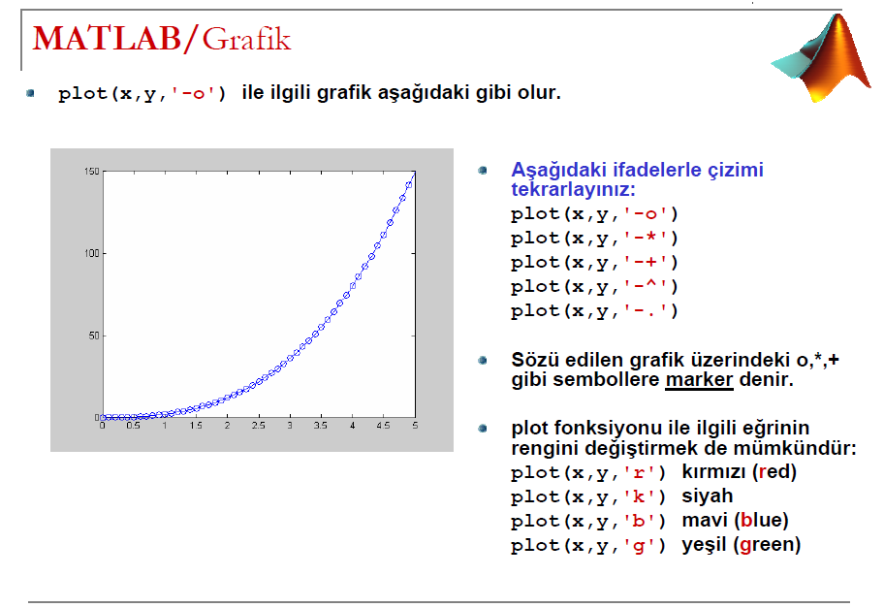

Slide 19
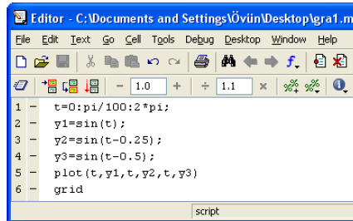
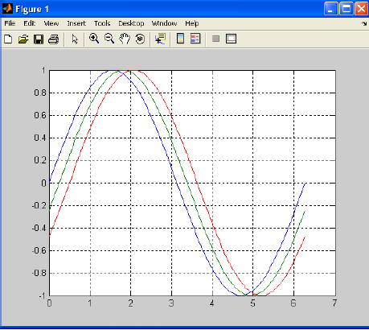
Tek bir plot fonk. İle birden fazla grafik çizdirmek
Örnek: y=sin(t), y=sin(t-0.25) ve y=sin(t-0.5) fonksiyonlarını π/100 artımla 0<=t<=2π aralığında plot fonksiyonunu kullanarak çizdirelim

Slide 20
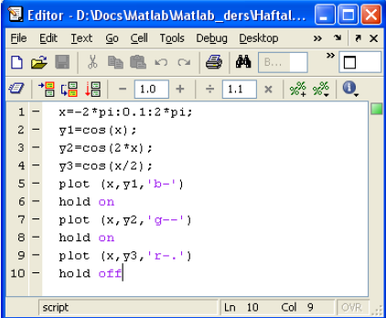
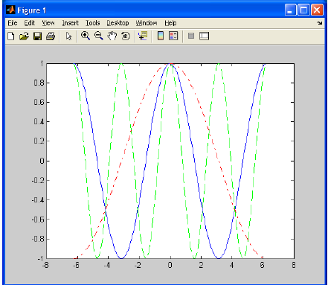
Grafiğin üzerine yeni bir grafik eklemek
Örnek: y=cos(x), y=cos(2x) ve y=cos(x/2) fonksiyonlarını hold on özelliğini kullanarak -2π<=x<=2π aralığında 0.1 artırımla çiziniz.

Slide 21
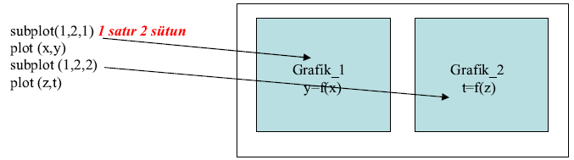
Tek bir sayfa üzerine birden fazla grafik yerleştirme
Aynı düzlem üzerinde aynı eksen takımlarını kullanarak tek bir grafik penceresinde birden fazla grafik çizdirmek için subplot fonksiyonu kullanılır.

Slide 22
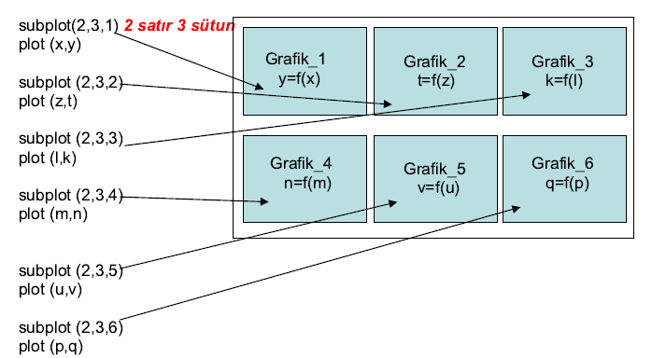
Tek bir sayfa üzerine birden fazla grafik yerleştirme

Slide 23
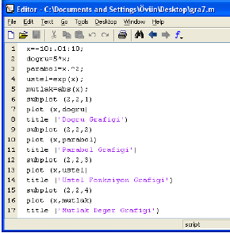
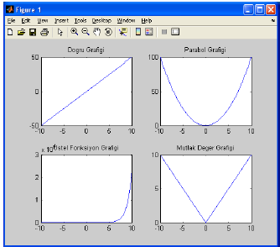
Tek bir sayfa üzerine birden fazla grafik yerleştirme
Örnek: y=5x, y=x^2, y=e^x ve y=|x| fonksiyonlarını 2 satır 2 sütün şeklinde aynı figure penceresinde -10<=x<=10 aralığında 0.01 artırımla çizdirin.

Slide 24

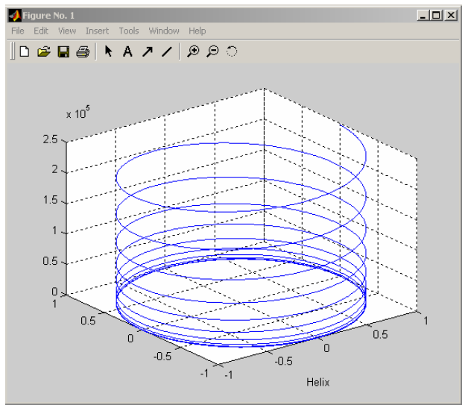
Örnek
t=0.01:0.01:20*pi;
x=cos(t);
y=sin(t);
z=t.^3;
plot3(x,y,z);
xlabel('Helix');
xlabel(‘genlik');
grid

Slide 25
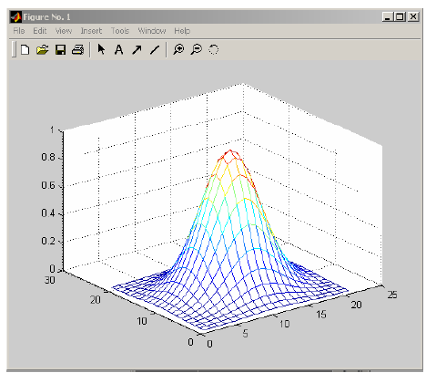
Örnek
x=-2:0.2:2;
y=x;
[x,y]=meshgrid(x,y);
z=exp(-x.^2-y.^2);
mesh(z)

Slide 26
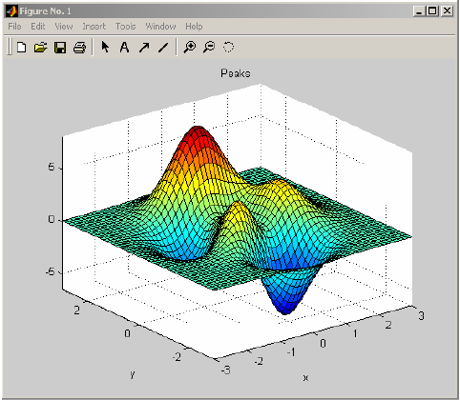
Örnek
[X,Y]=meshgrid(-3:0.125:3);
peaks(X,Y)

Slide 27
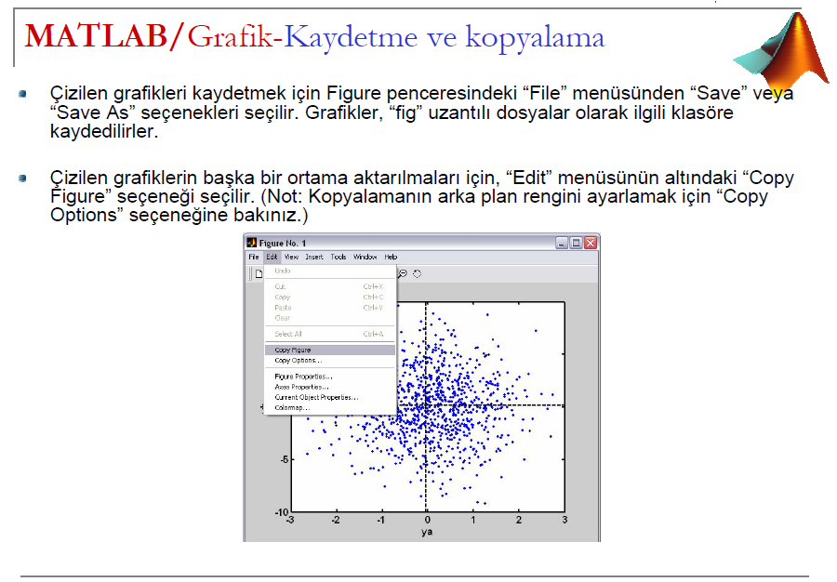

Slide 28
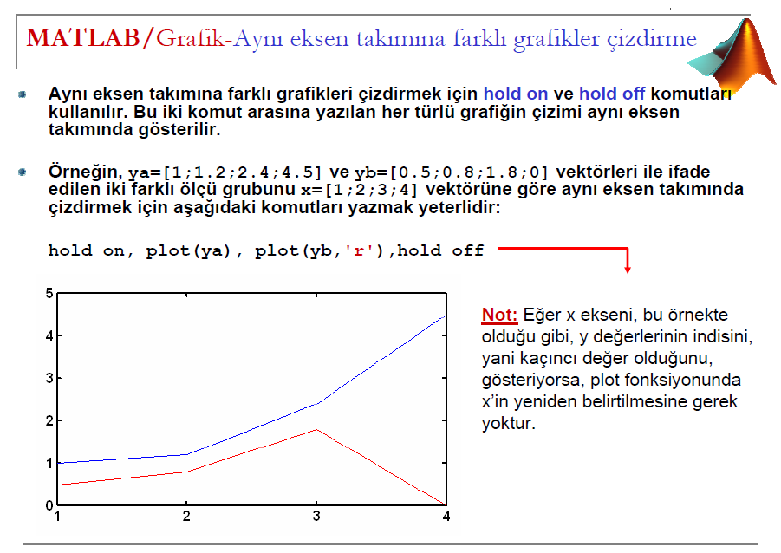

Slide 29
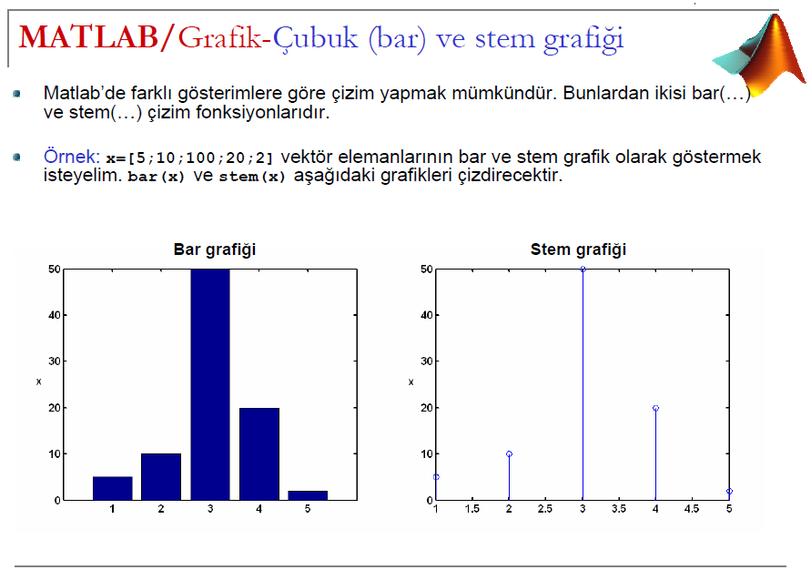

Slide 30
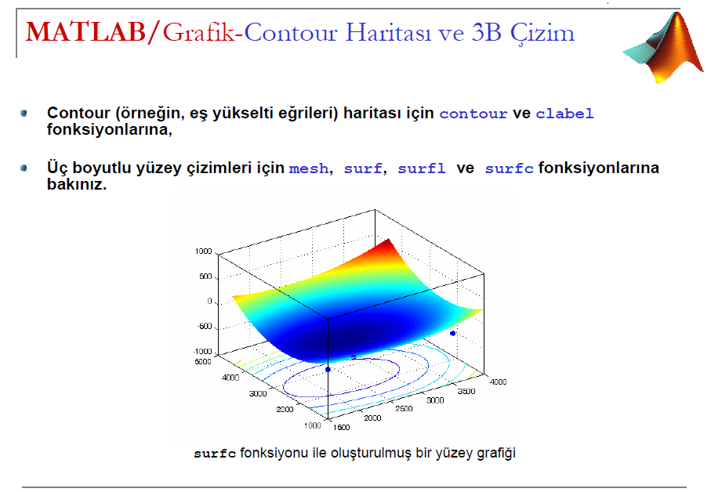

Slide 31
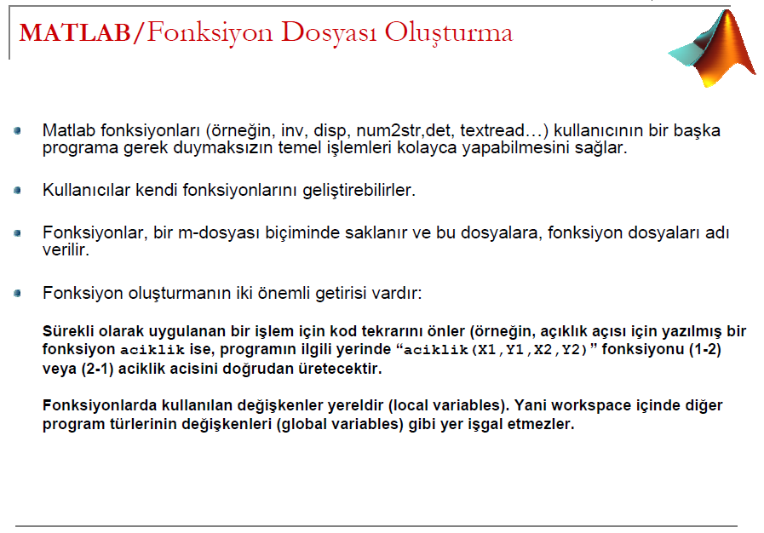

Slide 32
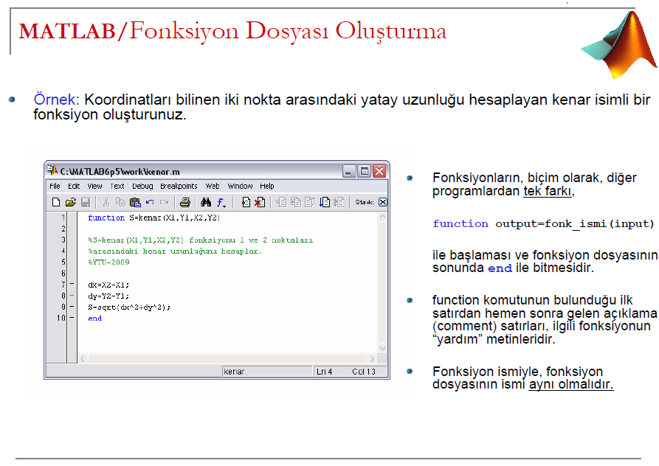

Slide 33
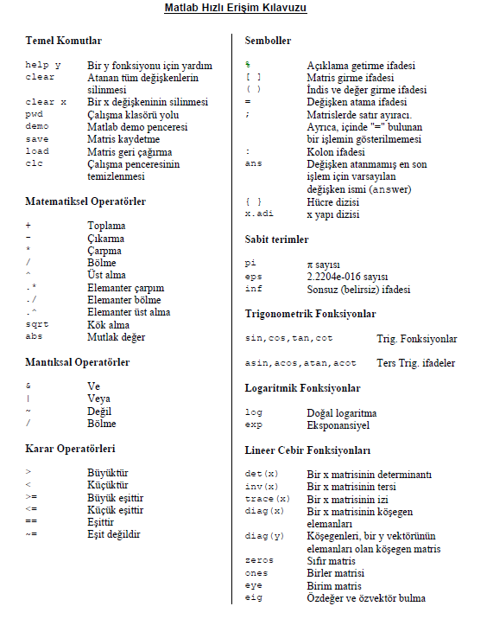

Slide 34
